Slide 1

深 度 优 先
遍 历
主讲老师：陈小玉
著作：《趣学算法》《趣学数据结构》
《算法训练营：海量图解+竞赛刷题》（入门篇、进阶篇）

Slide 2



《算法训练营》入门篇、进阶篇
第2页

Slide 3
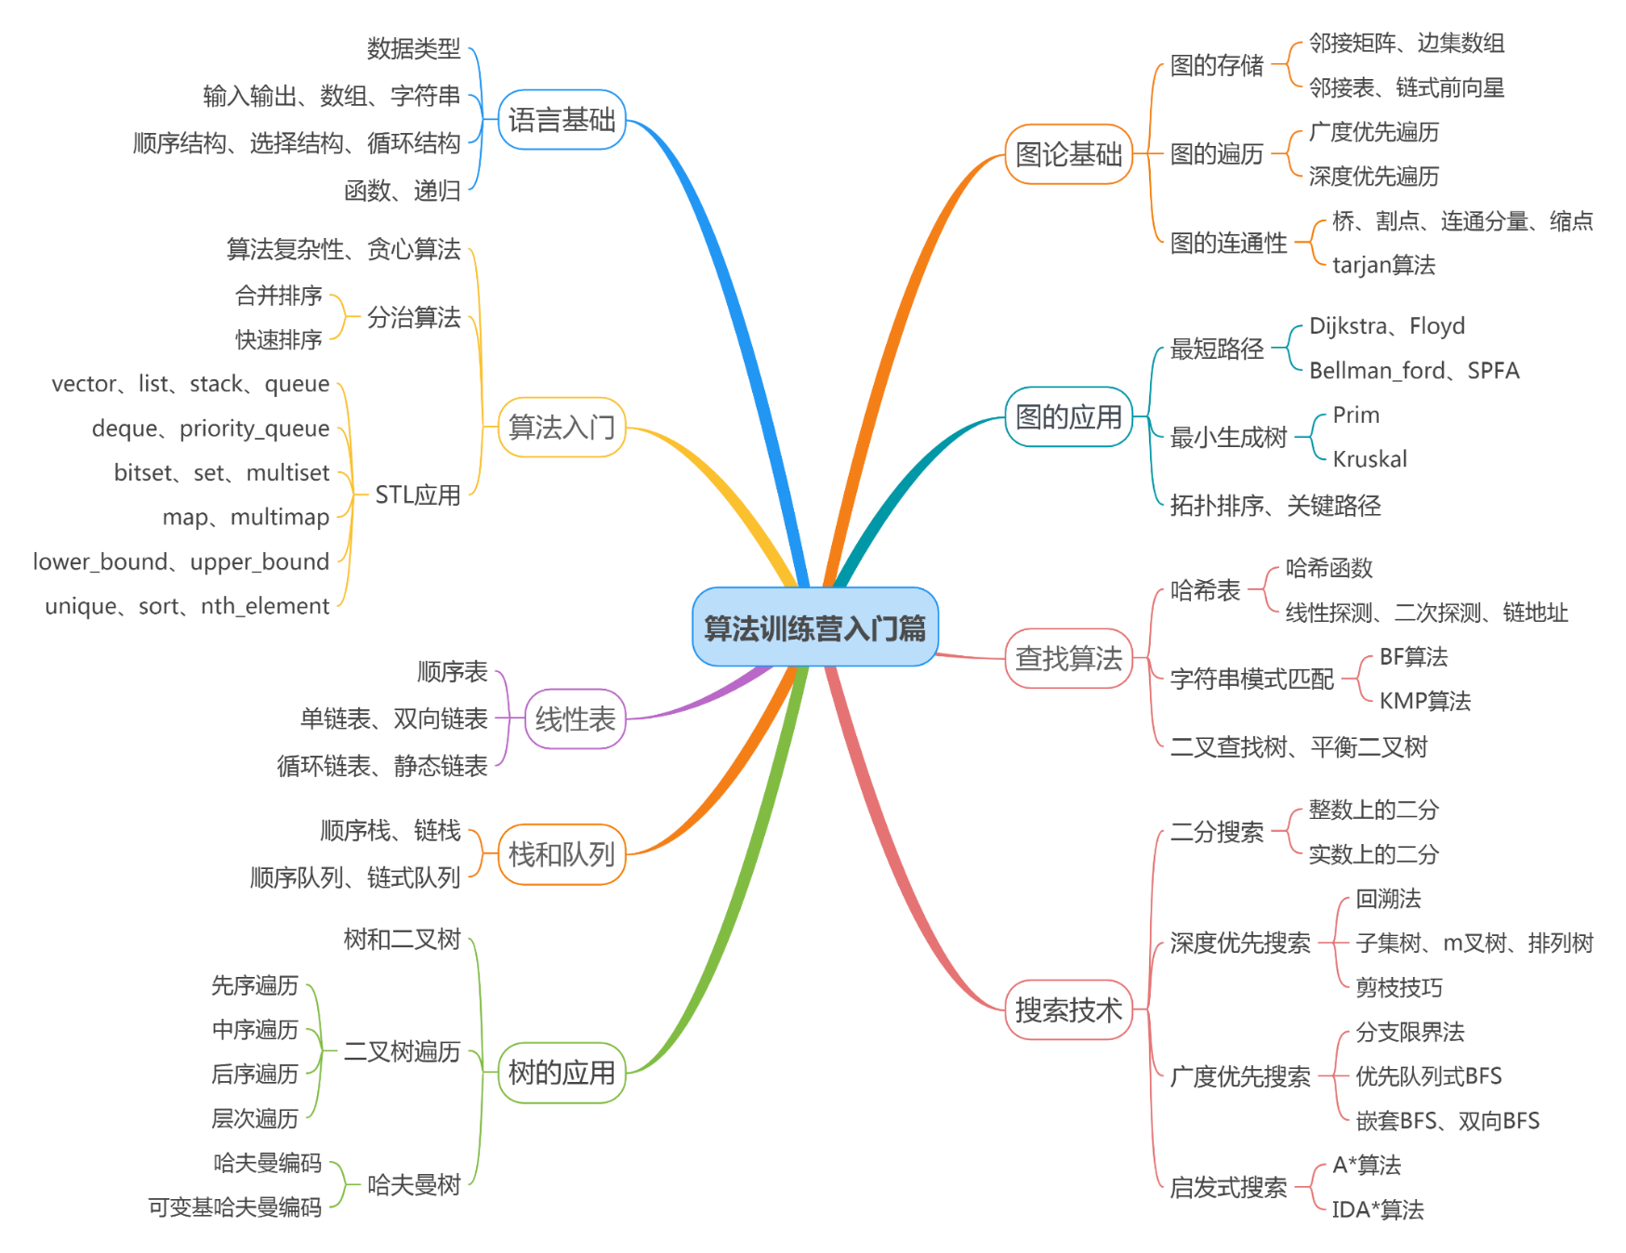


《算法训练营》入门篇
第3页
扫码购书
QQ群：1029262418

Slide 4

深度优先搜索
第4页
深度优先搜索（Depth First Search，DFS），是最常见的图搜索方法之一。深度优先搜索沿着一条路径一直走下去，无法行进时，回退到刚刚访问的节点，似不撞南墙不回头，不到黄河不死心。
深度优先遍历是按照深度优先搜索的方式对图进行遍历。
扫码购书
QQ群：1029262418

Slide 5
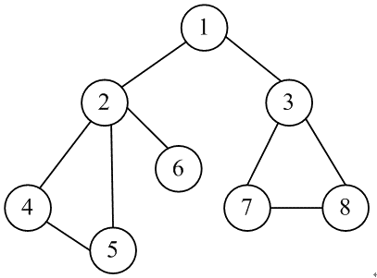
深度优先遍历
第5页

Slide 6
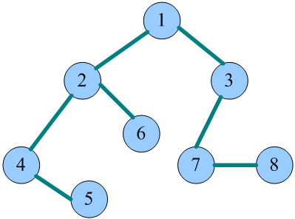
深度优先遍历
第6页
深度优先生成树

Slide 7
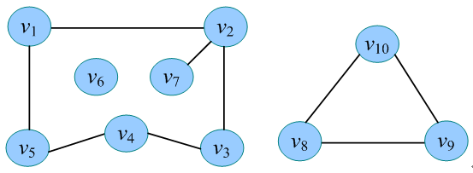
深度优先遍历
第7页
练习：对下图进行深度优先遍历：

Slide 8
深度优先遍历
第8页
后被访问的顶点，其邻接点先被访问。
根据深度优先遍历秘籍，后来先服务，可以借助于栈实现。递归本身就是使用栈实现的，因此使用递归更方便。
每个顶点访问且只访问一次，因此设置一个辅助数组：
visited[i]=false，表示第i个顶点未访问；
visited[i]=true，表示第i个顶点已访问。

Slide 9
深度优先遍历
第9页
算法步骤：
初始化图中所有顶点未被访问；
从图中的某个顶点u出发，访问u并标记已访问；
依次检查u的所有邻接点v，如果v未被访问，则从v出发深度优先遍历。

Slide 10
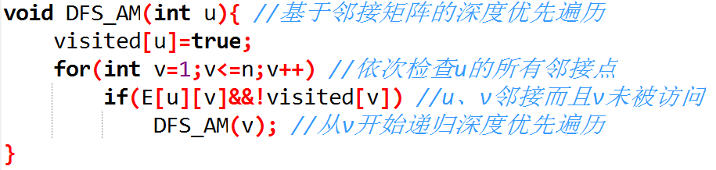
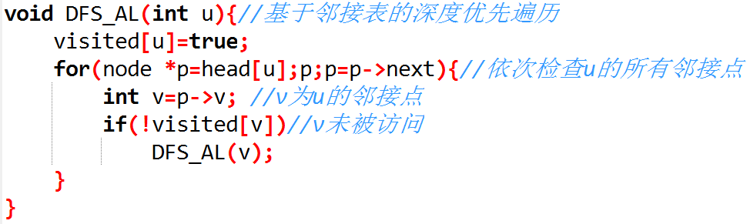
深度优先遍历
第10页

Slide 11
深度优先遍历
第11页
访问每个顶点的邻接点需要O(n)时间，n个顶点，总时间复杂度为O(n²)，递归算法需要栈空间，标记数组和和栈的空间复杂度为O(n)。
基于邻接矩阵
算法分析
访问顶点v_{i}的邻接点需要O(d(v_{i}))时间，d(v_{i})为v_{i}的出度（无向图为度），访问所有邻接点的时间复杂度为O(e)，访问时间O(n)，总时间复杂度为O(n+e)，标记数组和和栈的空间复杂度为O(n)。
基于邻接表

Slide 12
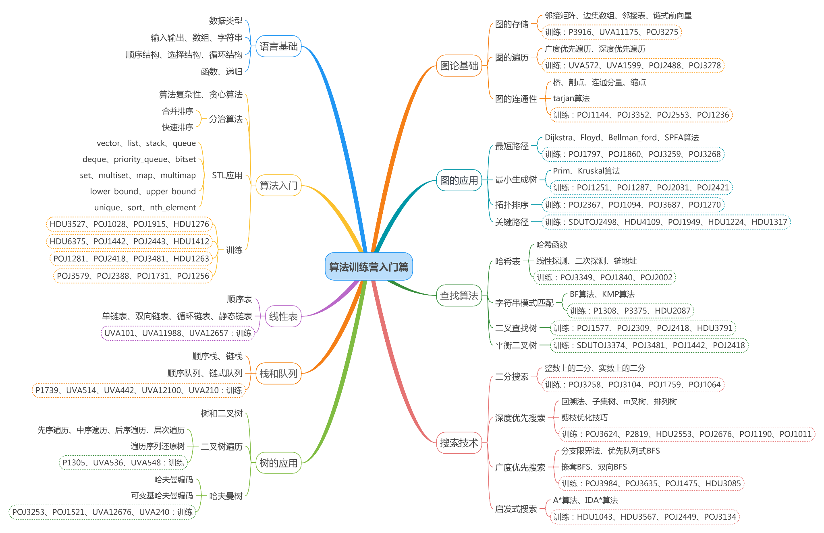
《算法训练营》入门篇刷题图谱
第12页
扫码购书
入门篇题单：https://vjudge.net/article/2652
QQ群：1029262418

